Slide 1
Effizientes Staubsaugen einer Wohnung
Projektarbeit Hamster-Modell im Rahmen der Vorlesung Wissensbasierte Systeme
Studiengang Informatik, Semester INF2013/1
Dozentin: Claudia Raspl
Vortragende: Kai Holzer
Jan Kleinekort

Slide 2
Themen
Agenda
Lösungsansätze
Unser Weg zur Lösung
Effizienzanalyse
Fazit
Mögliche Verbesserungen bei anderer Aufgabenstellung
Lessons-Learned

Slide 3
Effizienzanalyse des Hamsters
Effizienzanalyse
Untersuchung auf verschiedenen Territorien
Jeweils 10 Durchläufe
Unterschiedlicher „KF-Index“: KF-Index = Körner / Feldgröße
Vergleich mittels Median

Slide 4
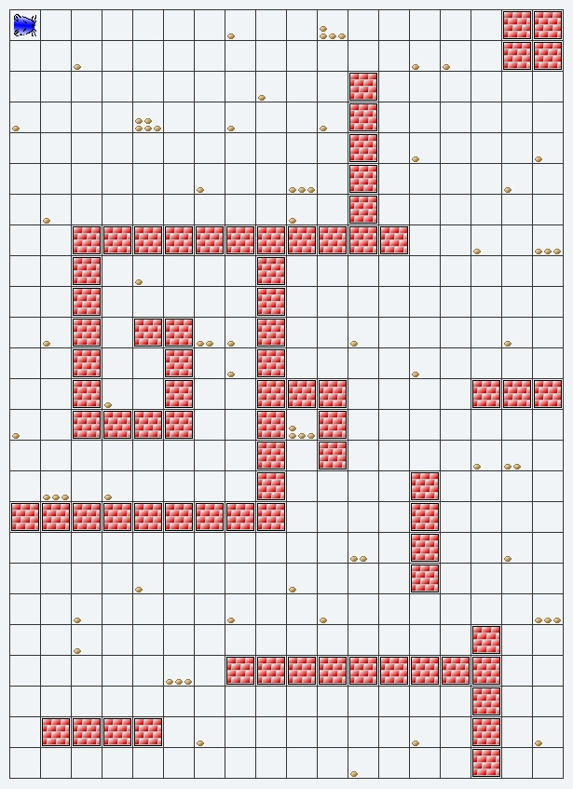
„Territorium groß“
Effizienzanalyse
Körner: 71
Feldgröße: 450
KF-Index: 0,16
Akku: 1800 Einheiten

Slide 5
„Territorium groß“
Effizienzanalyse
Körner: 71
Feldgröße: 450
KF-Index: 0,16
Akku: 1800 Einheiten
Median_{AkkuLeer} = 68 %
Median_{90%Körner} = 3180 E.
Median_{100%Körner} = 7220 E.

Slide 6
Fazit
Effizienzanalyse
Hamster ist gut auf Territorien

Slide 7
Mögliche Verbesserungspotentiale
Effizienzanalyse
Speichern, welche Kacheln man schon besucht hat.
Speichern, wie viele Körner noch auf besuchen Kacheln liegen.
Auch im Sichtfeld vorne Körner sehen können.

